Slide 1
4-1-1 ネット情報の信ぴょう性
Notes:
■本教材の利用規約を一番下に記載しています。必ず事前にご確認いただき、利用規約に同意した上で、本教材をご利用ください。
【特徴と使い方】
・スライド3枚を使って、啓発対象者に情報セキュリティの知識を供与、または興味を喚起することを目的としています。
・対象者に「自分事」として考えてもらえるよう、
1枚目のスライドは、「発問」から始まります。
2枚目のスライドでは、「答え」や「様々な視点」を提示します。
3枚目のスライドでは、対策等の解説や発展的な知識の提供、または課題検討を深めるための別観点からの発問や興味を持って調べるための方法等を提示します。
・ノートには啓発する際のセリフ例を記載しています。また、教材が扱うテーマに関連する資料のある場合は参考資料を記載しています。
【想定する啓発対象者】
インターネットを利用し始めて間もない方
【ポイント】
SNS上の情報の信ぴょう性について考えさせ、インターネット上には誤った情報も存在することを伝える。
【本教材利用規約】
本教材は、情報セキュリティに関する啓発を目的に独立行政法人情報処理推進機構（IPA）（以下「IPA」という。）が作成した教材、およびこれに付随する資料（今後に作成され得る各々の改訂版を含む。）により構成されます。なお、改訂版が利用可能となった後は、専ら改訂版をご利用ください。
IPAは、本利用規約に同意いただくことを条件として、本教材の利用を無償で許諾します。有償セミナー等での利用を希望する場合は、事前にIPAに申し出て別途許諾を得てください。
1.本教材に関する著作権その他すべての権利は独立行政法人情報処理推進機構（IPA）が保有しており、国際条約、著作権法その他の法律により保護されています。
2.本教材は、情報セキュリティや情報モラルの教育、普及の目的に限り、無償の授業、各種セミナーや研修等にご利用いただけます。
3.必要な範囲での複製（生徒等受講者への配布のための複製を含む。）は可能とします。
4.本教材は原文のまま利用してください。ただし、グラフの形式を変える、文体を変える等、単なる表記形式のみの変更は可能とし、また、具体的な利用場面においてやむを得ない場合であって、かつ前記目的のために必要な場合には、その必要な範囲で、利用者の責任において、文意を変えず、かつ原文のままでないことが容易にわかるように明記または明示（例「～を基に作成」等）することを条件として、文面の一部改変等を可能とします。
5.本教材の中のデータやグラフ・図表・イラスト・映像等の全部または一部を引用等した場合、本利用規約に同意したものとみなします。
6.いかなる形で利用する場合においても本教材を利用する際は、出典（IPAの名称、資料名、URL等）を容易に判る態様で明記または明示してください。
7.本教材を利用する部分と利用者が自ら作成する部分が混在した教材等を作成する場合、本教材利用部分か、利用者自身による作成部分かが容易かつ明確に判別できるようにしてください。なお、利用者は、自己の作成部分について全ての責任を負うものとします。
8.本教材（本項においては、利用者が自ら作成する部分が混在する場合を含む）の二次利用を希望する者に対して複製物を配布する場合には、相手先に本利用規約を配布するなどにより、相手先が本教材（利用者が自ら新たに作成した部分を除く）を利用する際には本利用規約に同意する必要があることを伝えてください。
9.本教材で提供する情報の正確性、信頼性、網羅性及び完全性については、IPAが保証するものではありません。
10.本教材のファイルをダウンロードすることまたは利用したこと等により生じるいかなる損害（他人に対して責任を負う場合を含む。）についてもIPAは何ら責任を負いません。
11.本利用規約は予告なく改正する場合があります。その場合、改正後の内容は、それがIPAのウェブページ上で公表された時以降の利用に適用するものとします。
12.本教材及び本利用規約に関する質問は、net-anzen@ipa.go.jpまでお寄せください。なお、IPAからの応答等は、その業務に支障のない範囲内とさせていただきます。
独立行政法人情報処理推進機構 セキュリティセンター
以上

Slide 2
考えてみよう
SNSで「トイレットペーパーが不足する」っていう投稿を見つけたよ。
急いで買ってこなきゃ！！
ふ そ く
とうこう
Notes:
【啓発時のセリフ例】
インターネット上の各種サイト、SNSなどを見ると、たくさんの情報に触れることができます。
特に、SNSは情報の共有や拡散がしやすい仕組みになっており、ニュース性のある情報やタイムリーな話題ほど、拡散する（広がる）傾向があります。
そして、SNS上の情報を見たことで、情報を見た人の行動が影響される場合もあります。
この人のように、毎日使うトイレットペーパーが「不足する」という情報を目にしたら、慌ててしまう人も多いのではないでしょうか？
みなさんはどうでしょうか？

Slide 3
みなさんはどう思いますか？
たしかに。
SNSでみんな言ってるね。
それってウソじゃない？
どうすればウソか本当か分かるだろう…？
Notes:
【啓発時のセリフ例】
さて、さまざまな意見が出ました。
「たしかに。SNSでみんな言ってるね。」
「それってウソじゃない？」
「どうすればウソか本当かわかるだろう…？」
みなさんはどう思いますか？
まず、一番目の意見を考えてみましょう。
SNSでみんなが言っている話はすべて本当なのでしょうか？
次に、二番目の意見を考えてみましょう。
この人のように、SNSに書いてある情報を一度疑ってみることはとても大事ですね。
最後に、三番目の意見を考えてみましょう。
この視点も重要ですね。
もしウソか本当か分からない情報をSNSで見かけた場合、どうすれば真偽を判別できるのでしょうか？
次のスライドでも考えてみたいと思います。

Slide 4
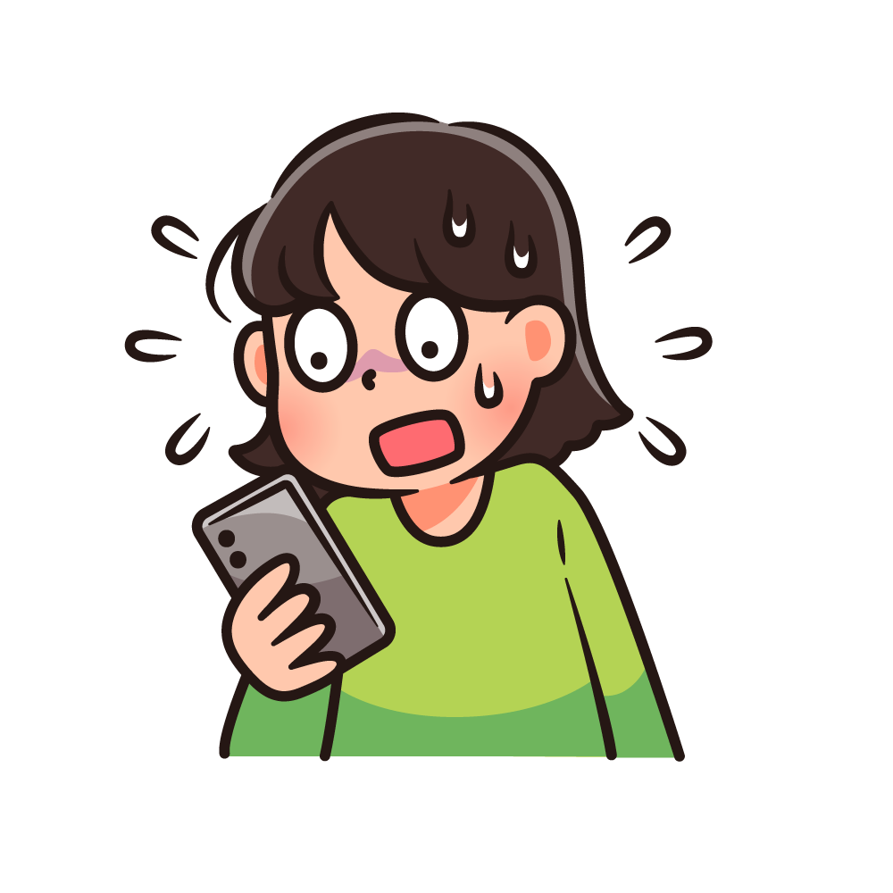
知っておこう
ネットには、正しい情報も誤った情報もある
じょうほう
あやま
じょうほう
え
じょうほう
あんい
かくさん
インターネットで得た情報を安易に拡散しない
身近な人からの情報でも、誤っている可能性はある
じょうほう
あやま
かのうせい
考えてみよう
じょうほう
かくさん
どうしてウソの情報が拡散されるのだろう？
ネット上の書き込みがウソか本当か、
どうすればわかるだろうか？
こ
Notes:
【啓発時のセリフ例】
インターネットを使った情報発信は、誰でも可能です。
そのため、誤った情報が発信されることは日常的に起こっています。
誤った情報だと誰もがすぐに気づくことができれば、問題ないかもしれませんが、誤った情報が正しい情報として広まり、みんながそれを信じてしまうと、商品の買い占めなど、社会不安につながる事態に発展します。
そのため、インターネットで得た情報は、安易に拡散しないことが重要です。
また、身近な人から聞いた情報であっても、それが本当であるとは限りません。
情報元が、インターネット上の誤った情報である可能性があるからです。
次のこともぜひ考えてみてください。
どうしてウソの情報が拡散されるのでしょうか？
おなじウソの情報でも、どういった情報が拡散されやすいのかということも合わせて、話し合ってみましょう。
また、ネット上の情報がウソか本当かを調べたり、確かめたりする方法も考えてみましょう。
※ウソの情報は、悪意をもって広められているケースの他、ウソとは知らずに拡散しているケースがあります。
また、拡散されやすい情報としては、危険性や危機感をあおるものが多いようです。

